Slide 1
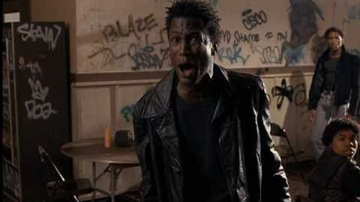
La menace du N-word

Slide 2
L’origine de ce mot interdit
Le mot est dérivé du latin niger, « noir ».
Le mot correspond au mot en espagnol : negro/negra
Le terme « nègre » apparaît au XIVe siècle sous la forme adjectivale signifiant de « couleur noire »
deux siècles plus tard, en 1529, dans le Voyage à Sumatra des frères Parmentier, qu'il apparaît pour désigner une « personne de couleur noire ».

Slide 3
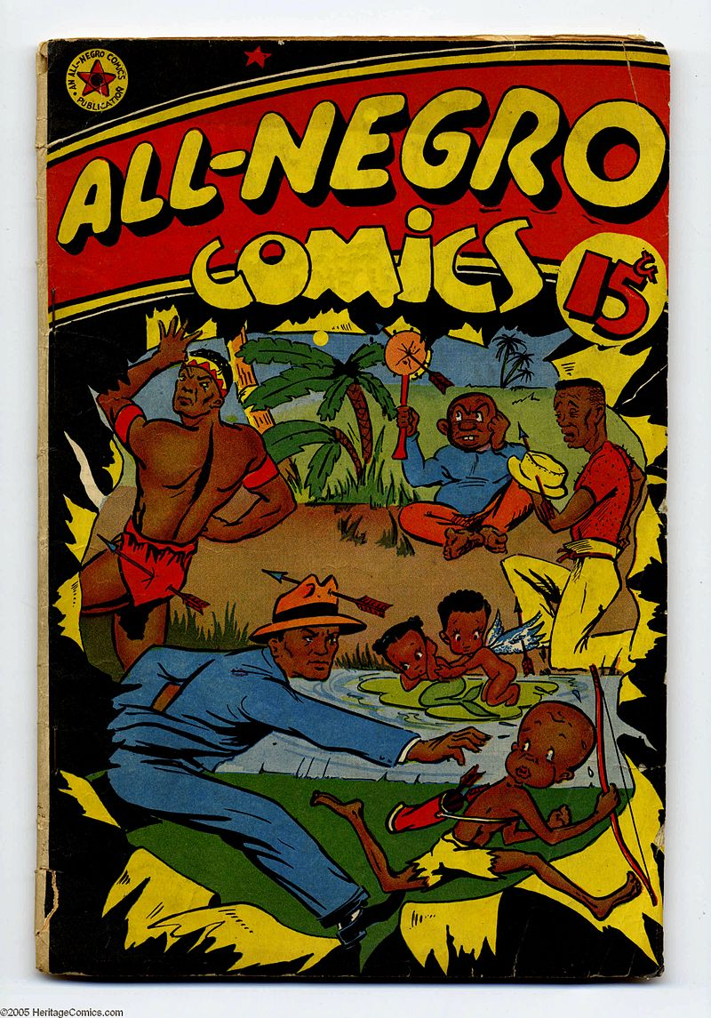
L’acquisition de la connotation péjorative
Au XVIIIe siècle les scientifiques commencent à l’employer avec majuscule pour désigner une race de la couleur noire – nègre / négresse
Le terme par lequel on attribue certaines caractéristiques aux Noirs africains
Quelques variantes : negro, négrillon, négroïde

Slide 4
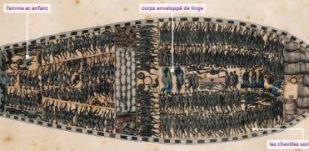
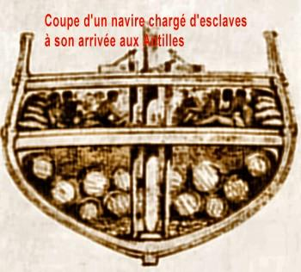
Traite négrière

Slide 5
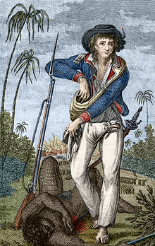
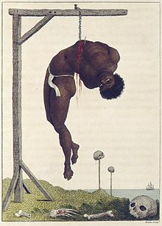
Nègre marron

Slide 6
Les molosses à nègres
Chiens bouledogues, buscadores
entraînés à dévorer des nègres
importés d’un élevage espagnol à Cuba

Slide 7
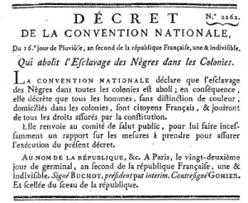
Décret du 4 février 1794 (16 pluviôse an II)

Slide 8
Le P’tit Nègre ou le français tirailleur
Langue vernaculaire utilisée dès le début de XXième siècle
Version simplifiée de la langue française
Enseigné aux habitants indigènes dans l’armée coloniale française
Maurice Delafosse:
« simplification naturelle et rationnelle de notre langue si compliquée »
Grand Larousse du XXième siècle :
« Français élémentaire qui est utilisé par les Nègres des colonies »

Slide 9
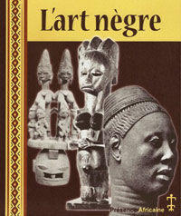
Nouveau point de vue
Au XXe siècle ce mot maléfique retrouve son sens descriptif, désignant l’ensemble des populations africaines ou d’origine africaine.
Art nègre
Littératures nègres
Langues nègres

Slide 10
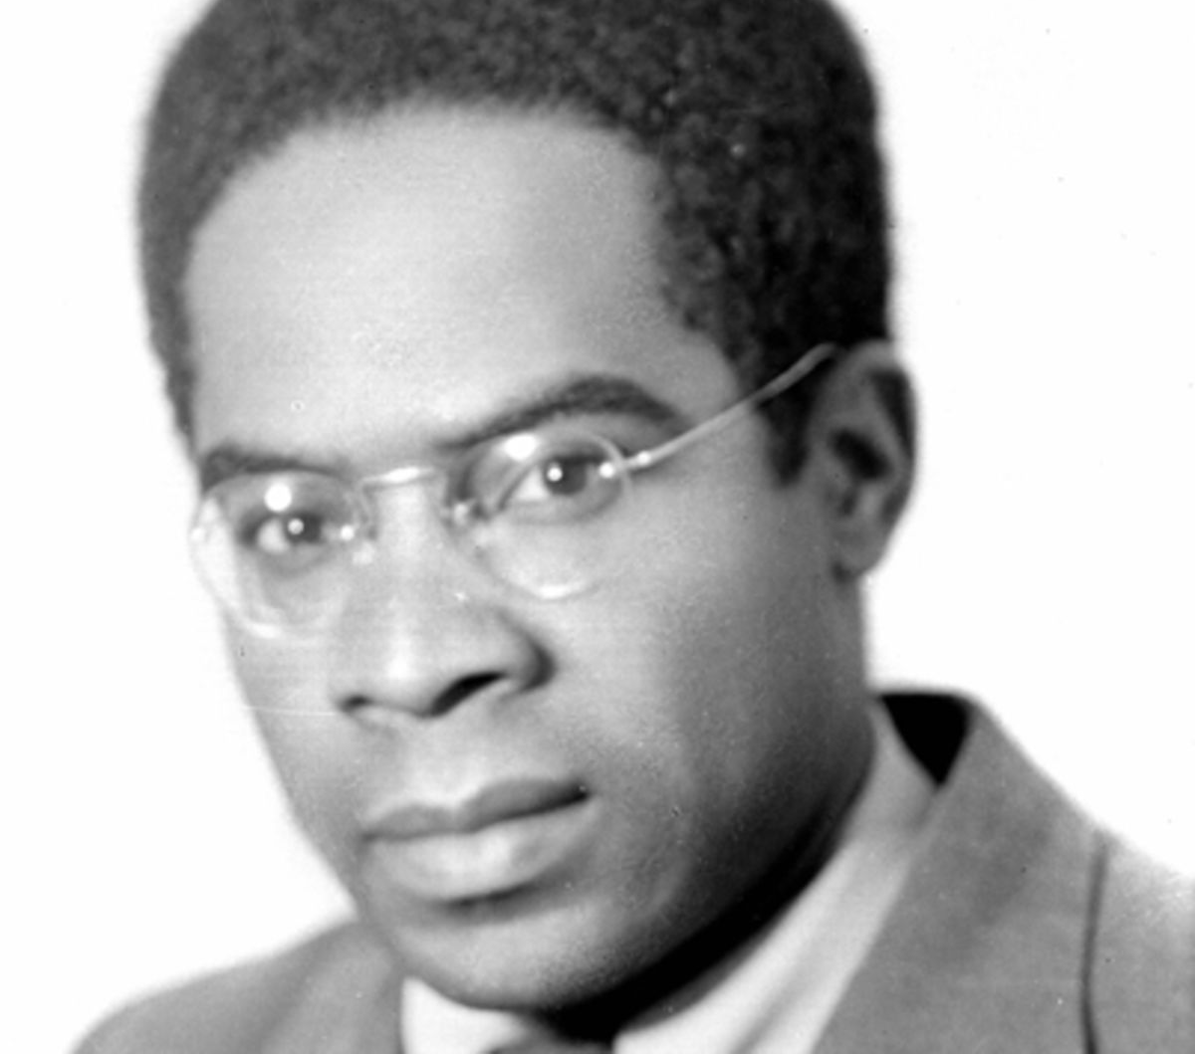
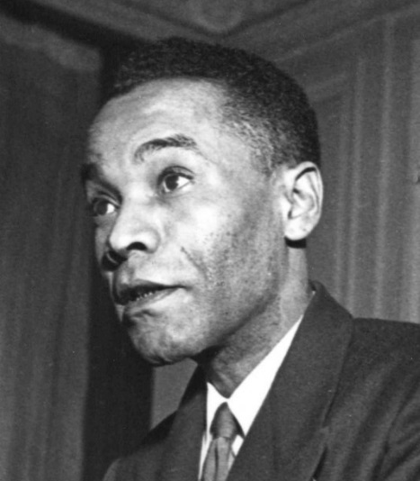
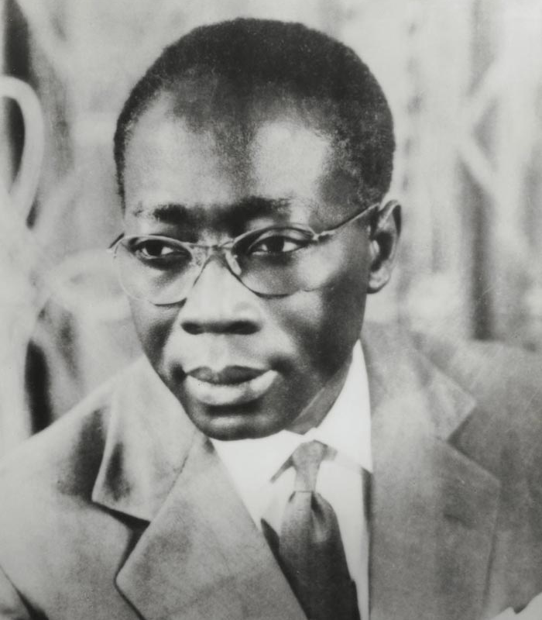
Nègre et la Revendication identitaire
Nègritude : Aimé Césaire, Léon Gontran Damas, Léopold Sédar Senghor
Prôner l’Afrique, son culture et son art
Réveiller la fierté d’être Noir africain
Commémorer le passé esclavagiste
Dénoncer les pratiques colonialistes

Slide 11
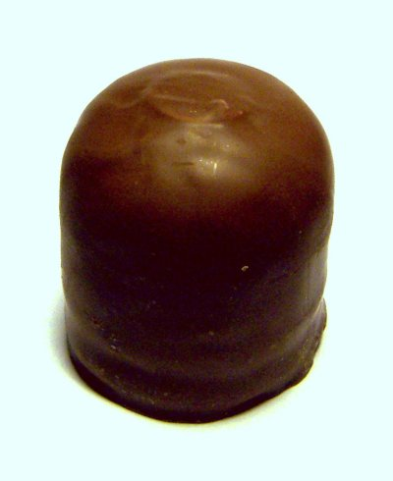
D’autres emplois de ce mot
« tête de nègre » - Un produit de pâtisserie
« nègre littéraire » - un auteur qui demeure inconnu
Expressions
« travailler comme un nègre » (disparue)
« un combat de nègres dans un tunnel » (utilisée encore au 20^{ième} )

